Slide 1
Nous programes d’ocupació per a joves
Convocatòries de foment de la contractació
Programa de Formació Professional per a l’Ocupació DUAL
Forma i Insereix (no només per a joves)
SUBDIRECCIÓ D’OCUPACIÓ JUVENIL I QUALIFACIÓ PROFESSIONAL

Slide 2
Convocatòries de foment de la contractació

Slide 4
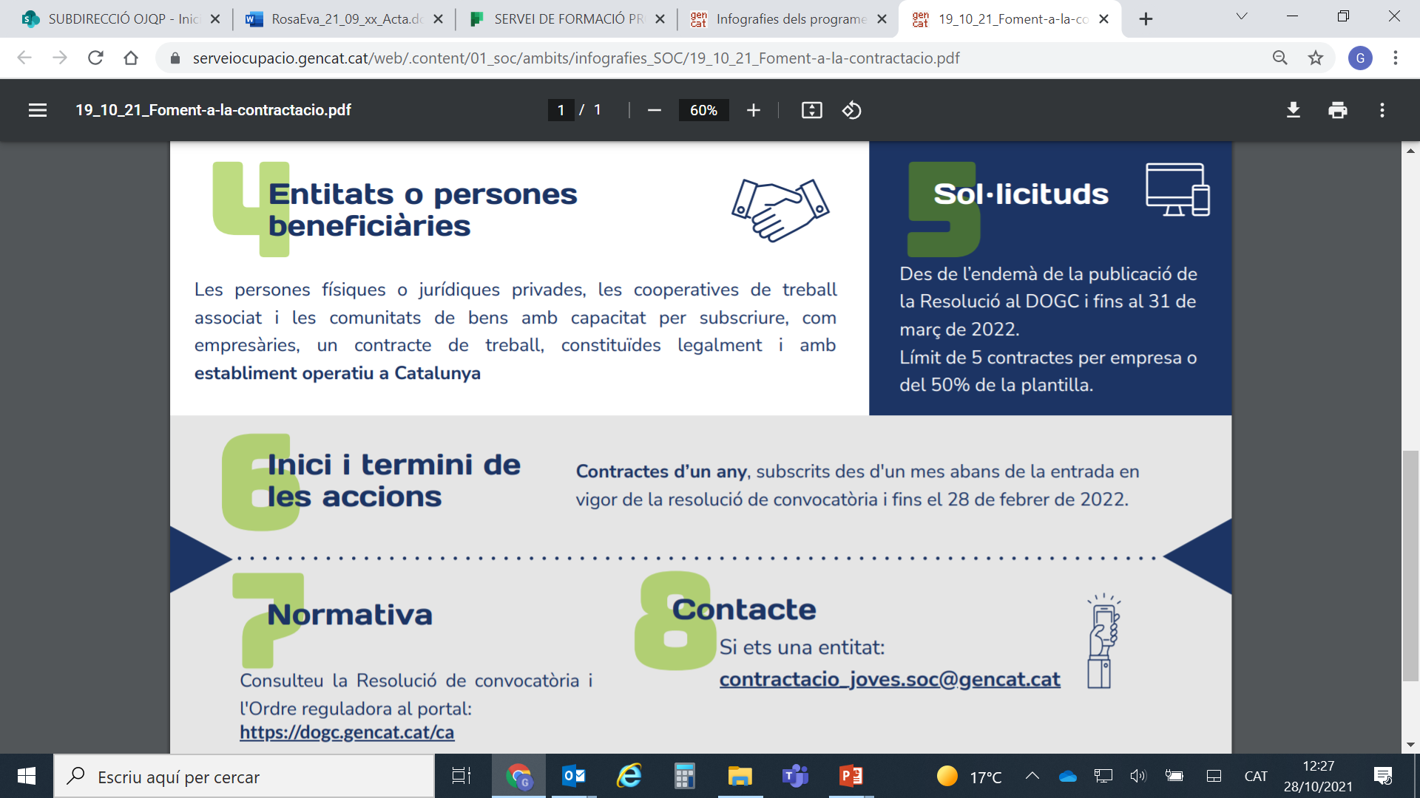
PREVISIÓ
PREVISIÓ

Slide 5
Molt important: els i les joves el dia abans de subscriure el contracte han d’estar inscrits/tes al SOC com a demandants d’ocupació no ocupats/des.
Per fer-ho, es pot trucar a:

Slide 6
Programa de Formació Professional per a l’Ocupació DUAL

Slide 8
Selecció de participants i concreció de la formació amb les empreses
Formació a mida d’introducció a l’entorn productiu que es trobaran de màx 100 hores (no obligatòria)***
Entorn productiu
Formació de CP d’un 25% de la jornada total
Contracte de formació aprenentatge de 12 mesos
COM HO VOLEM FER?
En forma de projectes formatius que contemplin:
Acompanyament a les empreses i les persones aprenents
*** Les persones interessades el programa poden rebre una formació a mida prèvia abans de fer el salt; els permet explorar el sector i assolir competències mínimes prèvies que sol·licitin les empreses. També servirà perquè les empreses coneguin les persones candidates i per tant, serà part del procés de selecció d’aquestes.

Slide 9
COM HO VOLEM FER?
En forma de projectes formatius on estiguin presents els següents rols:
Funcions agent impulsor
Prospectar i seleccionar els sectors empresarials més adequats
Prospectar i seleccionar els joves més adequats
Funcions agent formador
Dissenyar i executar la formació introductòria al sector professional (si s’escau)
Funcions agents contractants
Contractar mitjançant els contractes de formació i aprenentatge a les persones aprenents
Gestionar els contractes amb el suport del SOC i dels coordinadors/es dels projectes
Acordar amb el teixit empresarial la formació més adequada
Acompanyar empreses i aprenents durant tot el procés de vida del projecte
Interlocució directe amb el SOC mitjançant les figures de coordinació
Executar la formació de CP adaptant-la als col·lectius participants.
Gestionar tota la part documental de la formació
Vetllar per la formació i l’acompanyament de les persones aprenents dins l’empresa

Slide 10
ENTITATS BENEFICIÀRIES
PEL ROL d’agent impulsor
Entitat sense ànim de lucre
Entitat Local
Associació representativa de sector empresarial (gremis)
PEL ROL d’Agent formatiu
PELS Agents contractants
Persones físiques i jurídiques amb capacitat de contractació i centre de treball a Catalunya
Centre de formació especialitzat i acreditat
Centre acreditat per impartir els CP corresponents
Empresa acreditades per impartir formació
Les entitats poden presentar-se a la convocatòria en solitari si estan en disposició de realitzar totes les accions (impulsar, formar i contractar) o de forma agrupada segons els seus àmbits d’actuació.
En el cas d’agrupaments, la relació entre elles s’haurà de formalitzar en un conveni on es detallaran els diferents compromisos, així com els drets i deures de les parts.
“L’agent impulsor” funcionarà com a representant de l’agrupació, rebrà la totalitat de la subvenció i serà qui farà la interlocució amb el Servei d’Ocupació de Catalunya. Les figures d’assessorament dependrien d’aquest agent.

Slide 11
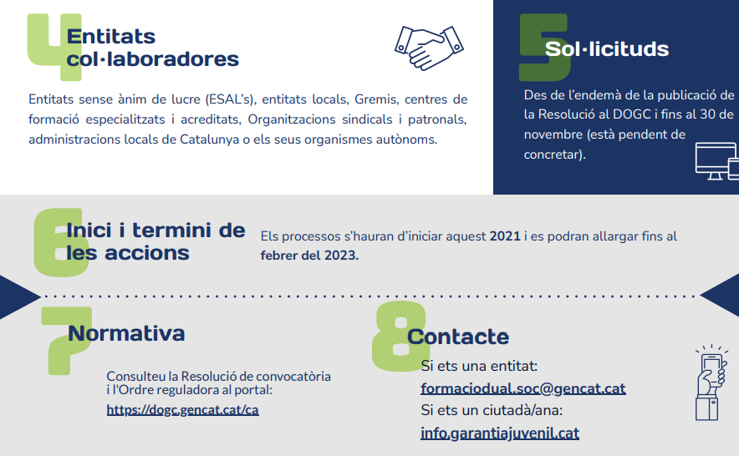
PREVISIÓ
PREVISIÓ

Slide 12
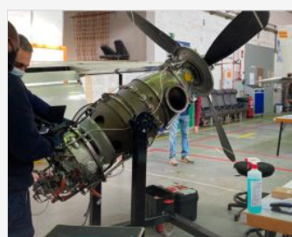
+ Forma i Insereix (no només per a joves)
Si sou una empresa que no troba treballadors/res amb una formació específica per cobrir les vostres necessitats o sou un centre de formació professional per a l’ocupació que coneixeu empreses amb necessitat de cobrir llocs de treball i disposades a contractar els/les alumnes que formeu, el SOC subvenciona la formació necessària mitjançant aquest programa

Slide 15
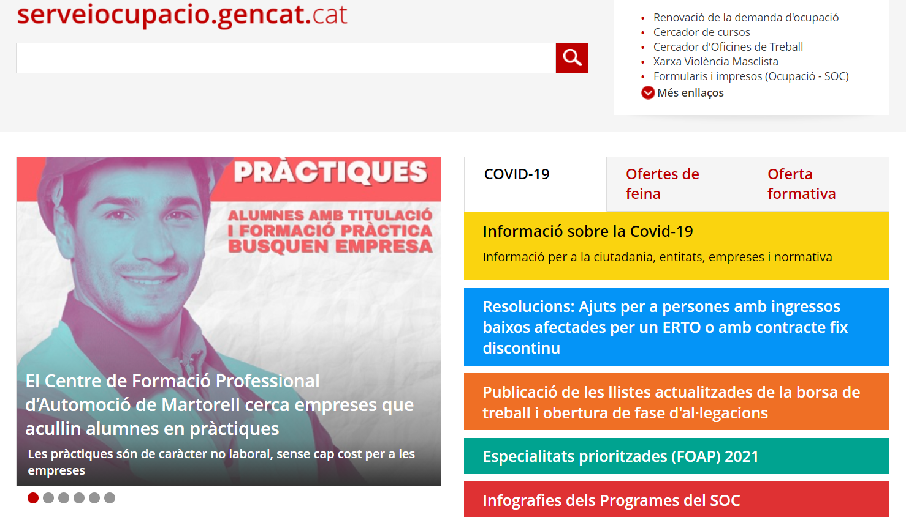
A la web del SOC podeu trobar tota la informació disponible dels programes

Slide 16
Moltes gràcies!
#SOCalteucostat

